Slide 1
Sprint Review 5
Lego-Bauplan-Erkennung
16.07.2020

Slide 2
Inhaltverzeichnis
Neue GUI
Deliverals
Neuronales Netz
Schnittstelle GUI NN

Slide 3
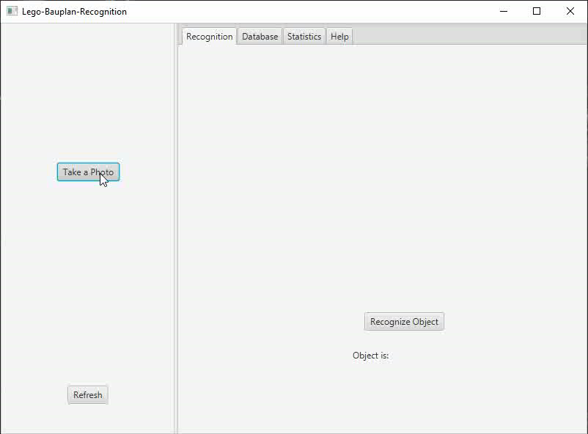

Slide 4
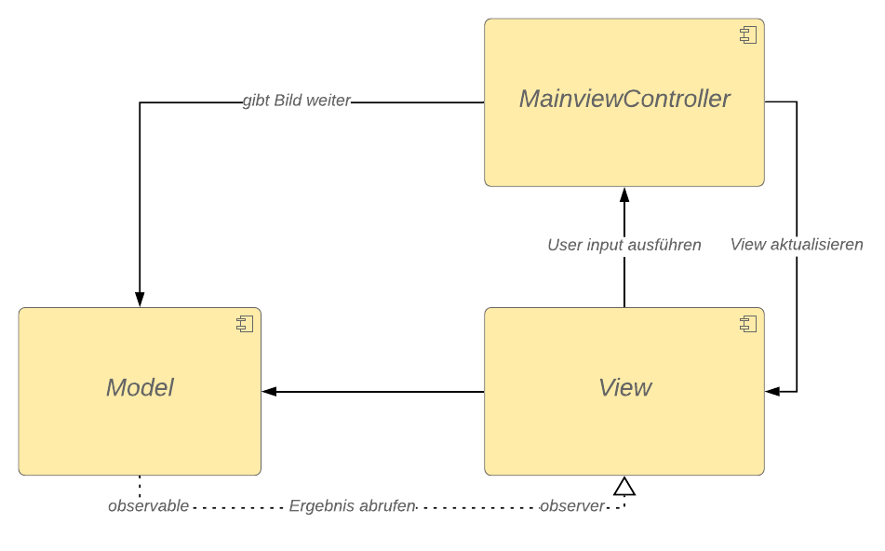
Grobarchitektur

Slide 5
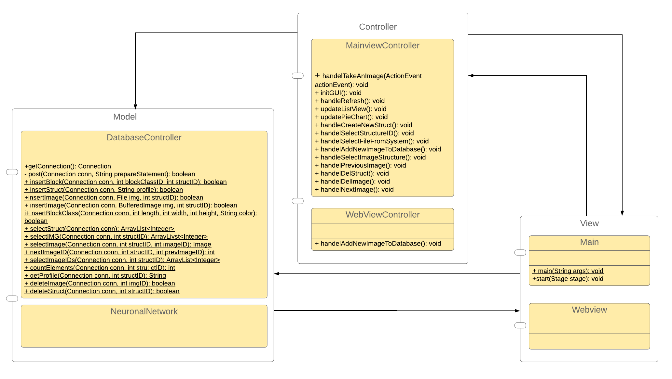
Structural View

Slide 6
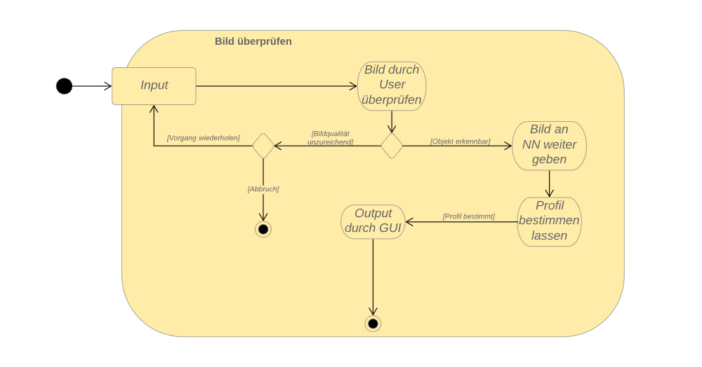
Behavioural View

Slide 7
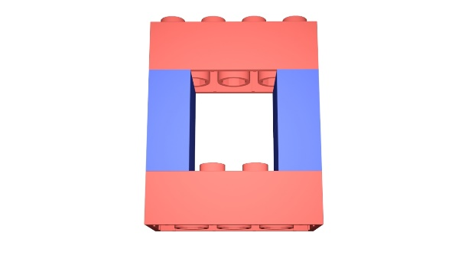
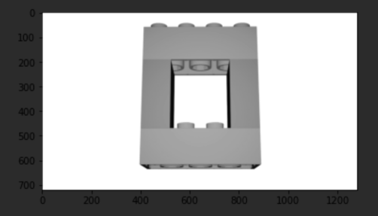
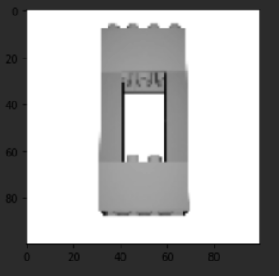
Neuronales Netz
Verwendet Python Tensorflow, Keras
Testbilder: 3 Profile (Hohl, Voll, Offen), in 29 Untergruppen (jeweils mit 1.000 Bildern)

Slide 8
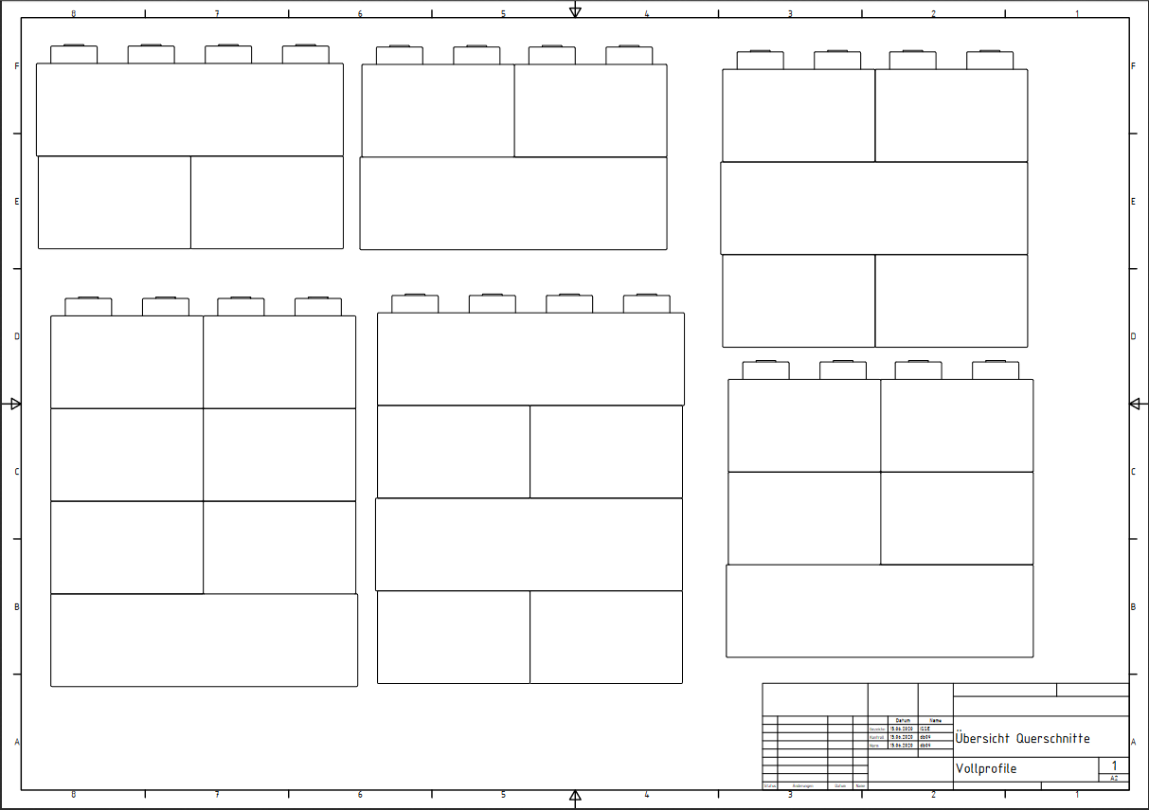
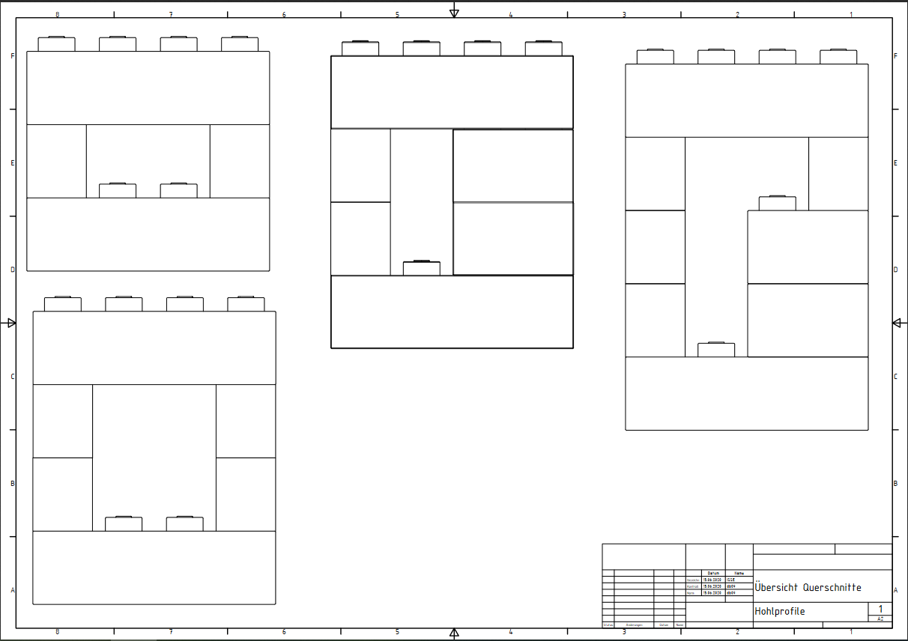
Baugruppen Voll-, Hohlprofile

Slide 9
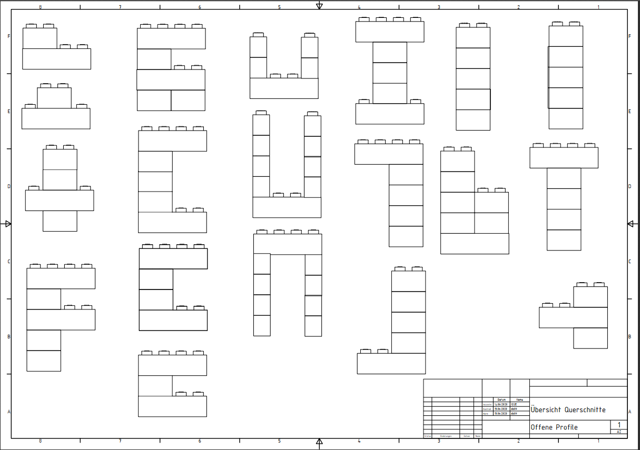
Baugruppen Offene Profile

Slide 10
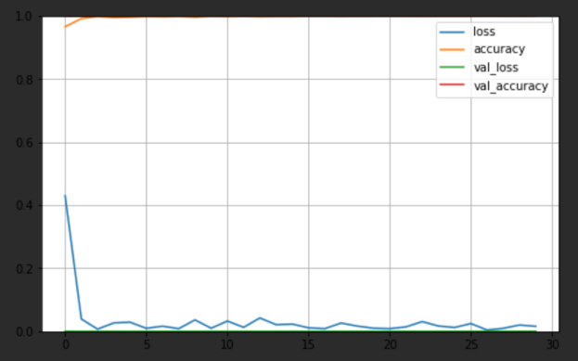
Neuronales Netz (angelernt)
Fast 100% Genauigkeit bei Testbildern
Bilder sind sich sehr ähnlich, daher zu erwarten

Slide 11
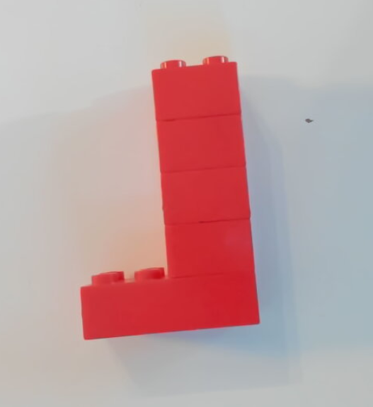
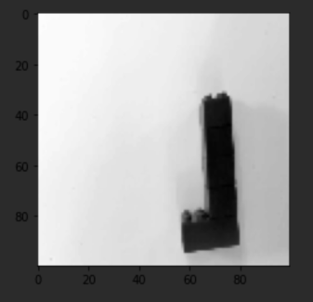
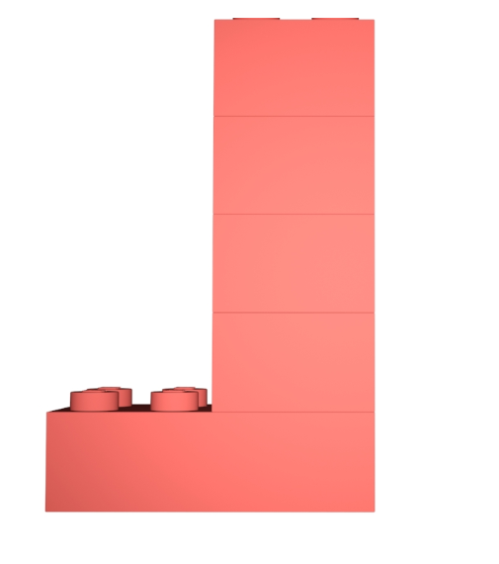
Neuronales Netz (Tests)
50 Testbilder mit Bildern

Slide 12
Neuronales Netz (Tests)
Geringe Genauigkeit
Richtiges Profil wurde oft erkannt, aber Baugruppe falsch (ca 66,7% Genauigkeit für offenes Profil aufgrund Unausgewogenheit des Datensatzes)
Fotos unterscheiden sich z.T. stark von CAD generiertem Bild (Schatten, Hintergrund etc.)

Slide 13
Neuronales Netz (Fazit)
Netz muss überarbeitet werden
Kantenerkennung ist implementiert, muss für Trainingsbilder des NN und den zu analysierenden Bildern genutzt werden
Ausgewogenerer Datensatz
Trainingsbilder der Baugruppen aus mehr Winkeln mit Schatten aufnehmen

Slide 14
Schnittstelle GUI NN
Jython als Option getestet und für ungeeignet befunden
Wird als Processbuilder in Java gelöst werden
Pfad für Bilddatei wird an NN übergeben
Ausgabezeile des NN wird interpretiert/ wiedergegeben

